Slide 1
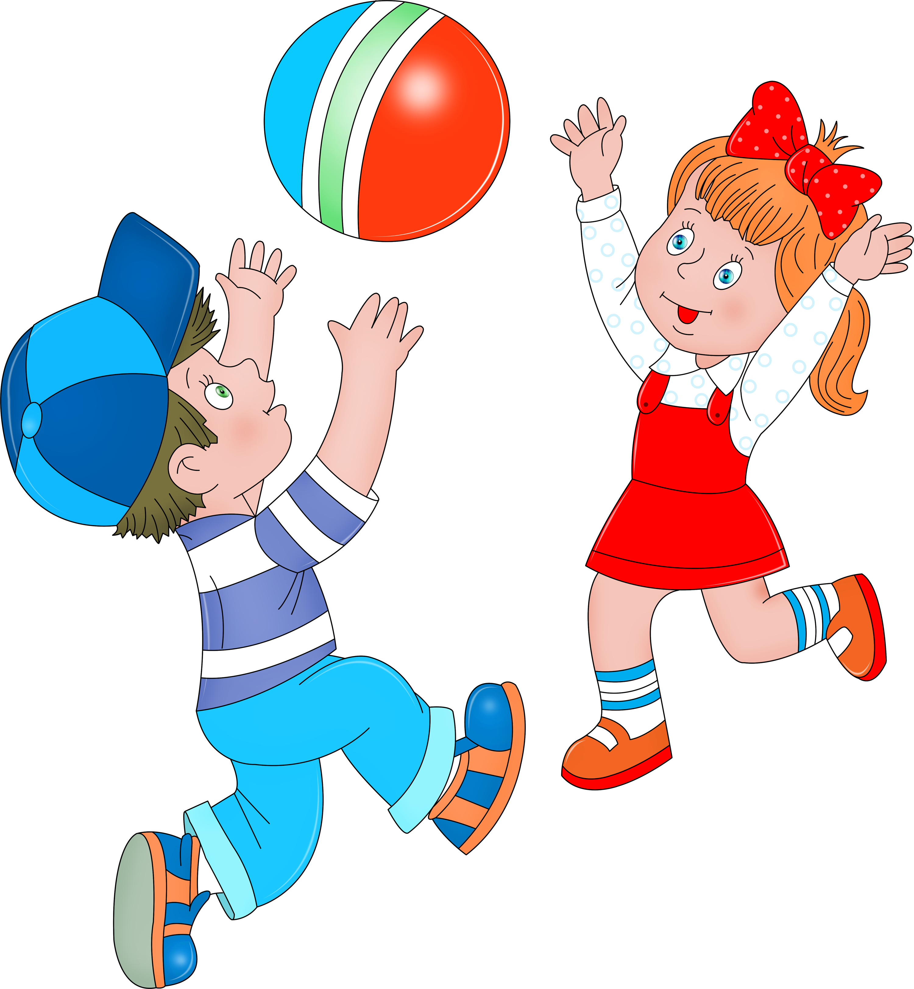
Подвижная игра «Точно в цель»

Slide 2
ВЫПОЛНИ ФИЗКУЛЬТМИНУТКУ

Slide 3
Подвижная игра «Точно в цель»

Slide 4
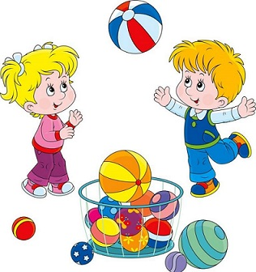
Задачи: развитие скоростно-силовых качеств; закрепление техники метания малого мяча в соревновательных условиях. Инвентарь: теннисные мячи, баскетбольный щит, мешочки с песком (вместо мячей).

Slide 5
Построение

Slide 6
Содержание
Команды строятся в колонну по одному.
Игроки метают теннисный мяч в вертикальную стену на дальность отскока, но с попаданием в цель, нарисованную на стене.
Вариант соревнования: метание можно проводить по размеченным кругами мишеням на стене без оценки на дальность отскока.
В этом случае важна не столько сила, сколько точность броска.

Slide 7
Правила
Наибольшая сумма бросков всех членов команды, попавших в цель, определяет победителя.
За дальность отскока мяча добавляется одно очко.

Slide 8
Обучающее видео игры «Точно в цель»
https://www.youtube.com/watch?v=GEA4aw6Ae-4

